Slide 1
การเขียนภาพพิคโทเรียล (Pictorial Drawing )
สัปดาห์ที่ 4-5

Slide 2
เนื้อหาในสัปดาห์ที่ 4
1. Three dimension pictorial 2. Methods of Projection 3. Oblique Projection 4. Oblique Sketching 5. Axonometric Projection 6. Isometric Pictorial
7. Isometric Sketching
8. Isometric Ellipses 9. Isometric surface 10. Curve in Isometric 11. Counter Bore 12. Counter Sink

Slide 3
วัตถุประสงค์ในสัปดาห์ที่ 4
เพื่อให้นักศึกษาเข้าใจหลักการเบื้องต้นของการเขียนภาพ 3 มิติประเภทต่างๆ (ภาพพิคโทเรียล)
เพื่อให้นักศึกษาสามารถเขียนและอ่านแบบภาพ 3 มิติ ทั้งแบบ Isometric และแบบ Oblique ได้
เพื่อให้นักศึกษาสามารถสเกตซ์ภาพ 3 มิติ ทั้งแบบ Isometric และแบบ Oblique ได้
เพื่อให้นักศึกษาสามารถเขียนวงกลมบนภาพ 3 มิติ แบบ Isometric
เพื่อให้นักศึกษาเข้าใจและสามารถเขียนพื้นผิวและเส้นโค้งต่างๆ บนภาพ 3 มิติ แบบ Isometric
เพื่อให้นักศึกษาเข้าใจสัญลักษณ์ของงานเจาะรูและการเขียน Counter bore และ Counter Sink ได้

Slide 4
Three-Dimensional Pictorials
เป็นการเขียนภาพในลักษณะ 3 มิติ เพื่อให้ง่ายต่อการมองภาพรวมของชิ้นงาน สามารถเข้าใจองค์ประกอบและรายละเอียดต่างๆ ได้ชัดเจน เนื่องจากรวบรวมการแสดงภาพด้านต่างๆ ไว้ในภาพเดียวกัน

Slide 5
Three-Dimensional Pictorials
นิยมใช้เขียนคู่กับภาพฉายตั้งฉาก(Orthographic)
เพื่อให้เข้าใจได้ง่ายขึ้น
ใช้เป็นแนวความคิดในการออกแบบเบื้องต้น
ใช้ในการอธิบายรายละเอียดของวัตถุ
เป็นภาษาในการสื่อสารของผู้เขียนแบบ

Slide 6
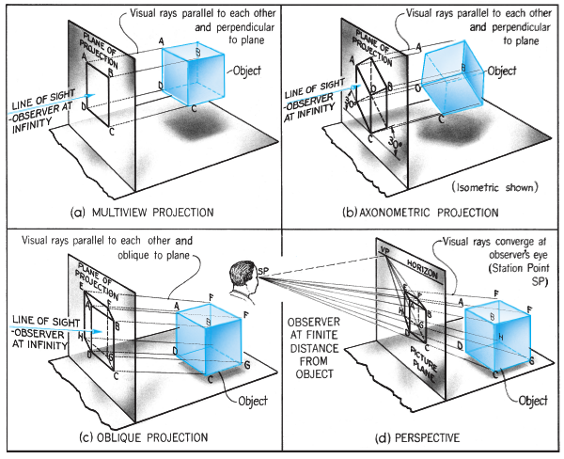
Methods of Projections

Slide 7
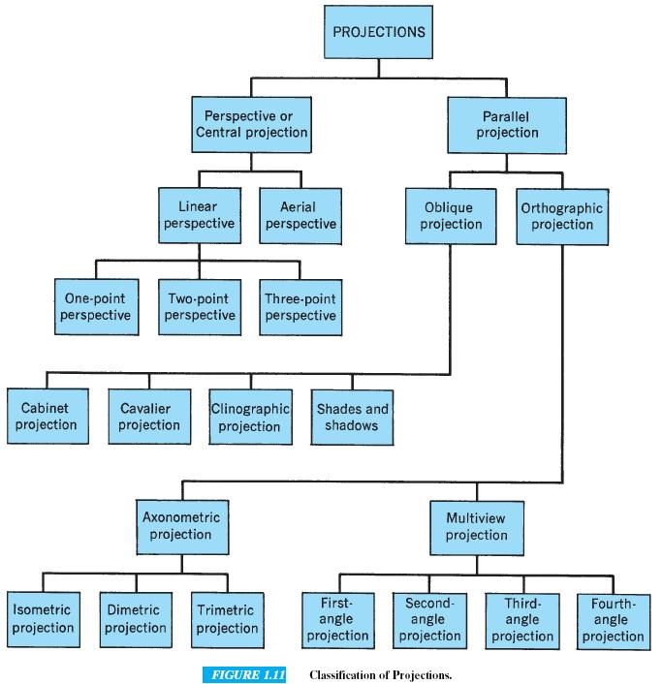
Methods of Projections
Engineer
Architect
Go

Slide 8
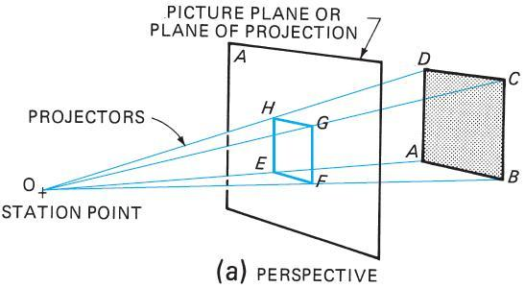
One Point Perspective Projections

Slide 9
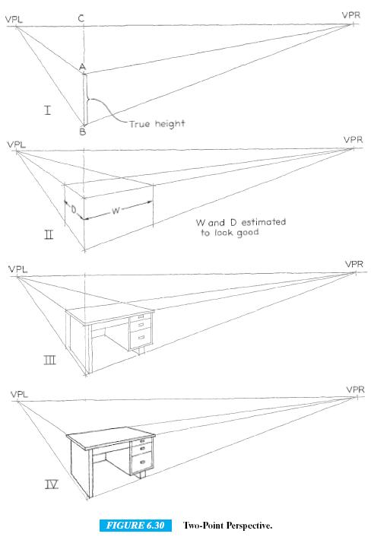
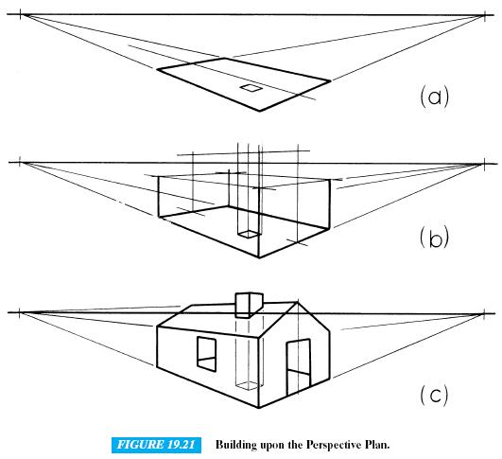
Two Point Perspective Projections
BACK

Slide 10
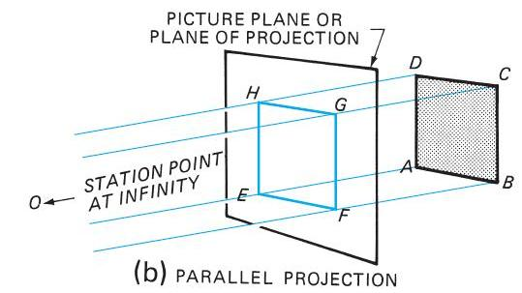
Parallel Projections
BACK
Oblique Projections
Cavalier Projection
Cabinet Projection
Clinographic Projection (General)

Slide 11
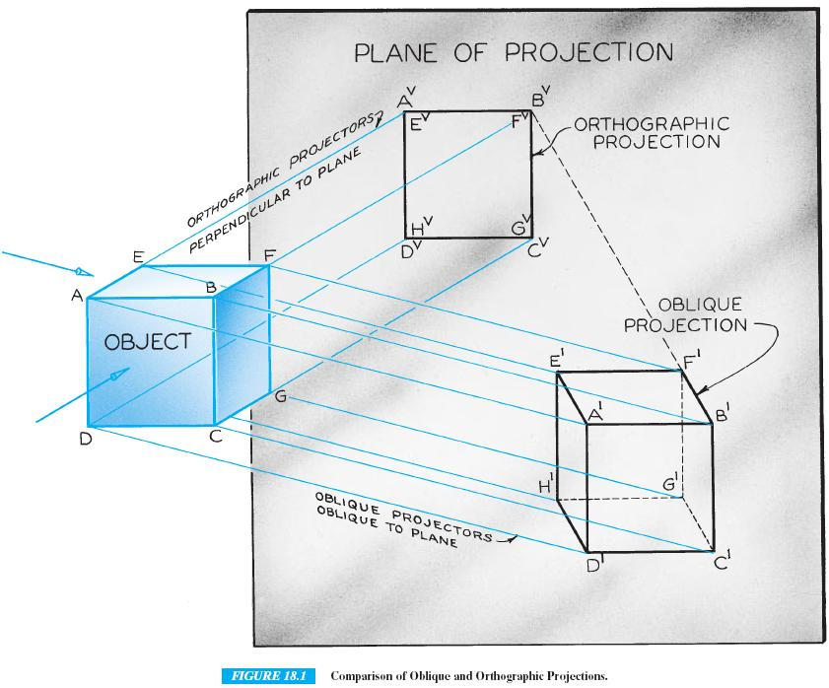
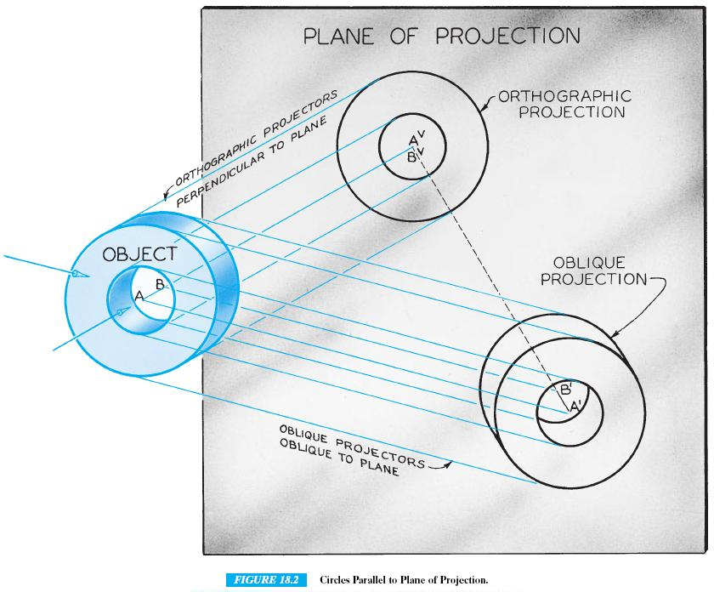
Oblique Projections

Slide 12
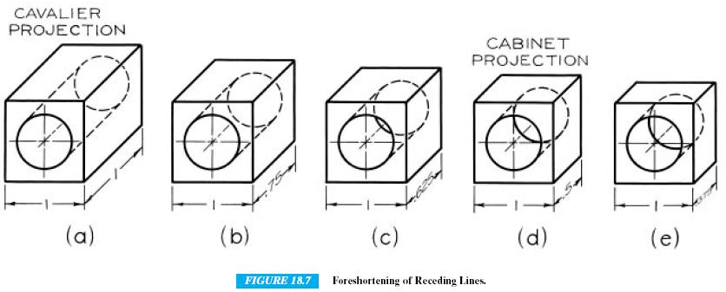
Oblique Projections
CLINOGRAPHIC PROJECTION
Cabinet Projection จะแสดงมิติทางความลึกเท่ากับครึ่งหนึ่งของขนาดจริงวัตถุ ไม่นิยมใช้กับชิ้นงานที่มีความหนาน้อย เพราะจะทำให้มองเห็นมิติด้านความลึกมีค่าน้อยกว่าขนาดจริงมาก
Clinographic Projection(General) จะแสดงมิติทางความลึกอยู่ระหว่างครึ่งหนึ่งของขนาดจริงถึงขนาดเท่ากับขนาดจริง พิจารณาตามความเหมาะสมของขนาดชิ้นงาน เป็นที่นิยมใช้กันมากที่สุด
Cavalier Projection จะแสดงมิติทางความลึกเท่ากับขนาดจริงของวัตถุ ไม่นิยมใช้กับชิ้นงานที่มีความหนามาก เพราะจะทำให้มองเห็นมิติด้านความลึกมีค่ามากกว่าขนาดจริง

Slide 13
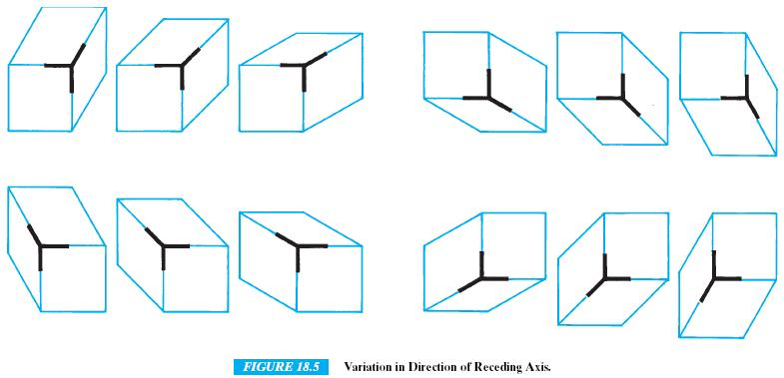
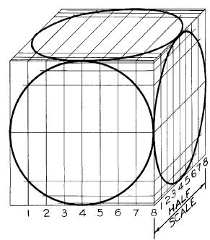
Oblique Projections

Slide 14
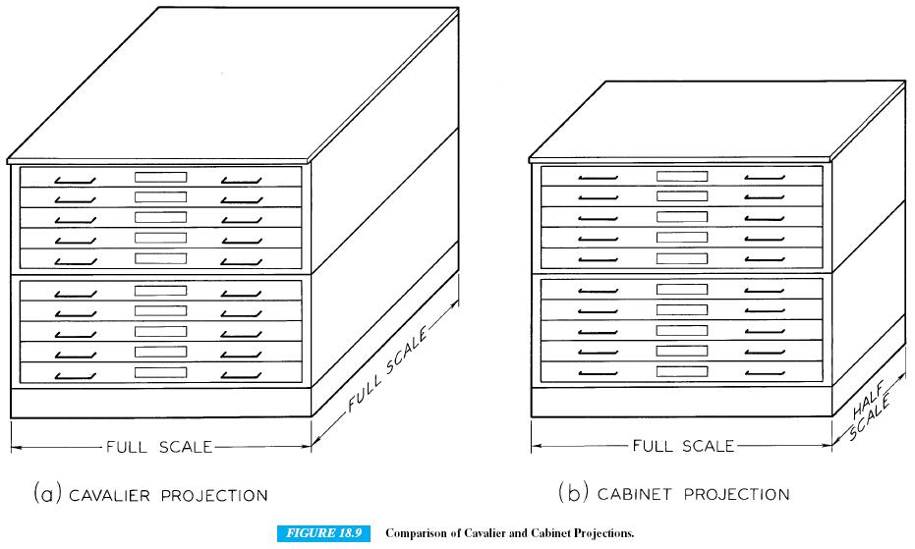
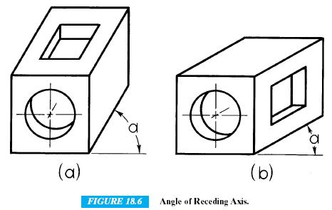
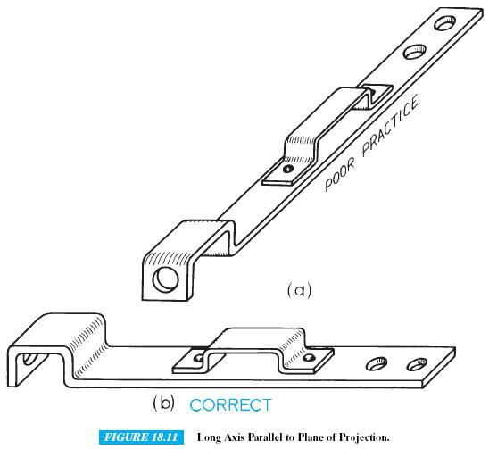
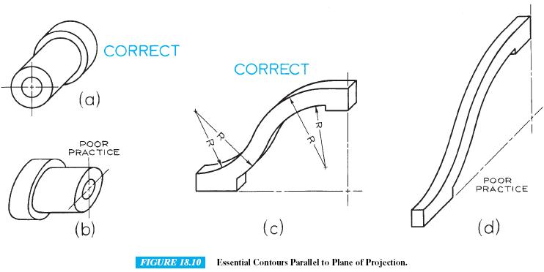
Oblique Projections

Slide 15
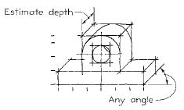
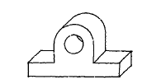
OBLIQUE SKETCHING
Step 1
Step 2
Step 3

Slide 16
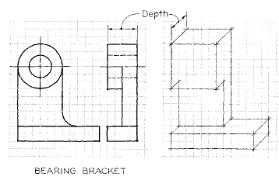
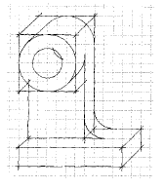
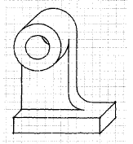
OBLIQUE SKETCHING

Slide 17
Orthographic Projections
Axonometric Projections
BACK

Slide 18
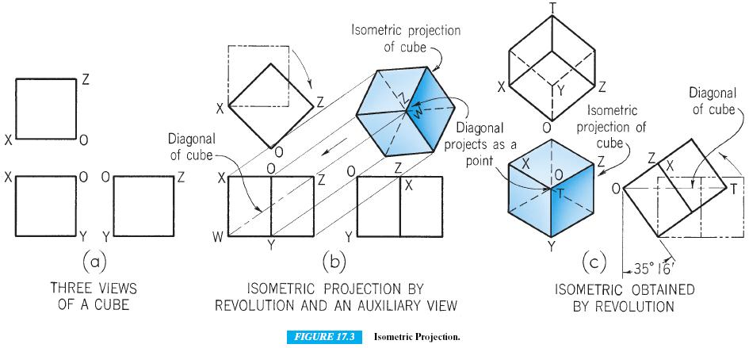
Axonometric Projections
Isometric

Slide 19
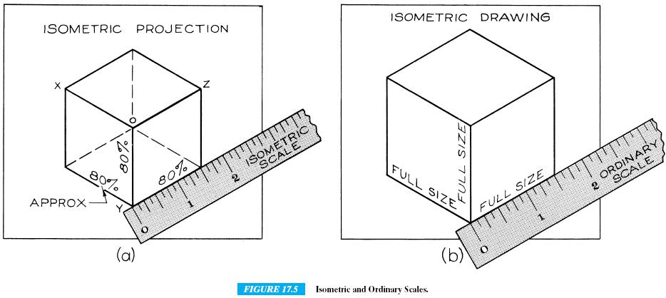
Axonometric Projections
Isometric

Slide 20
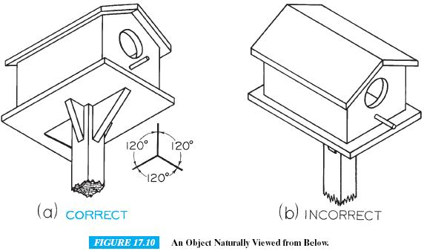
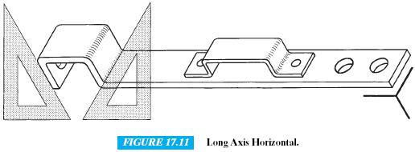
Axonometric Projections
Isometric

Slide 21
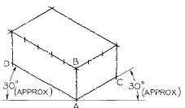
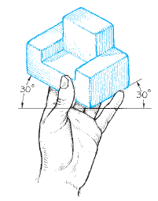
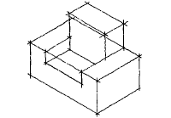
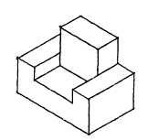
ISOMETRIC SKETCHING
Step 1
Step 2
Step 3

Slide 22
ISOMETRIC SKETCHING
การตัดกล่องสี่เหลี่ยม
การกำหนดจุดและการพิจารณาชนิดของระนาบ
ข้อสังเกต -จุดเชื่อมต่อ จะมี 3 เส้นเสมอ -ไม่นิยมเขียนเส้นที่ถูกบัง (เส้นประ)

Slide 23
ISOMETRIC SKETCHING

Slide 24
ISOMETRIC SKETCHING
Example 1

Slide 25
ISOMETRIC SKETCHING
Example 1

Slide 26
ISOMETRIC SKETCHING
Example 1

Slide 27
ISOMETRIC SKETCHING
Example 1

Slide 28
ISOMETRIC SKETCHING
Example 2

Slide 29
ISOMETRIC SKETCHING
Example 2

Slide 30
ISOMETRIC SKETCHING
Example 2

Slide 31
ISOMETRIC SKETCHING
Example 3

Slide 32
ขั้นที่ 1 วาดรูปกล่องสี่เหลี่ยมที่มีขนาดเท่ากับส่วนที่กว้าง ยาว และหนาที่สุดของชิ้นงาน
30 ^{๐}
30 ^{๐}

Slide 33
ขั้นที่ 2 เริ่มพิจารณาจากด้านที่ถูกตัดออกไปมากที่สุด

Slide 34
ขั้นที่ 3 ลบเส้นที่ไม่เกี่ยวข้องทิ้งไปและทำการตรวจสอบภาพฉายอีก 2 ด้านว่ามีความถูกต้องครบถ้วนหรือไม่ ถ้ายังให้ทำตามขั้นที่ 2 โดยใช้ภาพฉายที่เหลืออีก 2 ด้านประกอบ

Slide 35
ข้อสังเกตของการสร้างงาน Pictorial ด้วยวิธีการตัดกล่อง
1. เริ่มพิจารณาด้านที่ถูกตัดออกไปมากที่สุด
2. จุดเชื่อมต้องมี 3 เส้นเสมอ ยกเว้นส่วนที่อยู่ด้านหลังที่ไม่เห็น
3. เส้นที่ขนานกัน จะต้องขนานกันในทุก ๆ ด้านเสมอ
4. จุดใด ๆ ที่แสดงทั้งด้านบนและด้านหน้าจะต้องตรงกันในแนวดิ่งเสมอ
5. จุดใด ๆ ที่แสดงทั้งด้านหน้าและด้านข้างขวาจะต้องตรงกันในแนวระดับเสมอ
6. ระยะห่างระหว่างจุดในมิติความลึกของด้านบนและด้านข้างจะต้องเท่ากันเสมอ

Slide 36
แบบฝึกหัด

Slide 37
แบบฝึกหัด

Slide 38
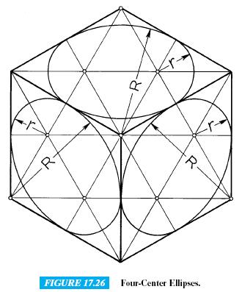
การเขียนรูปวงรีและส่วนโค้งบนระนาบต่าง ๆ
1. การวาดรูปวงรี (Isometric Ellipses)
2. การวาดส่วนโค้ง (Arcs in Isometric)

Slide 39
1. การวาดรูปวงรี (Isometric Ellipses)

Slide 40
1. การวาดรูปวงรี (Isometric Ellipses)
=

Slide 41
1. การวาดรูปวงรี (Isometric Ellipses)

Slide 42
1. การวาดรูปวงรี (Isometric Ellipses)

Slide 43
1. การวาดรูปวงรี (Isometric Ellipses)

Slide 44
2. การวาดส่วนโค้ง
(Arcs in Isometric)

Slide 45
2. การวาดส่วนโค้ง
(Arcs in Isometric)

Slide 46
2. การวาดส่วนโค้ง
(Arcs in Isometric)

Slide 47
2. การวาดส่วนโค้ง
(Arcs in Isometric)

Slide 48
2. การวาดส่วนโค้ง
(Arcs in Isometric)

Slide 49
2. การวาดส่วนโค้ง
(Arcs in Isometric)

Slide 50
2. การวาดส่วนโค้ง
(Arcs in Isometric)

Slide 51
2. การวาดส่วนโค้ง
(Arcs in Isometric)

Slide 52
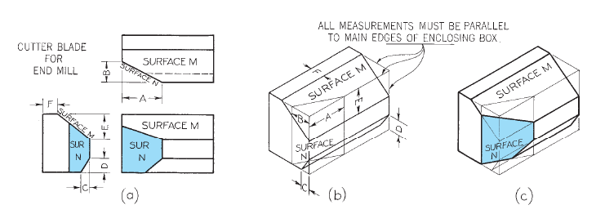
ISOMETRIC SKETCHING
Inclined Surface

Slide 53
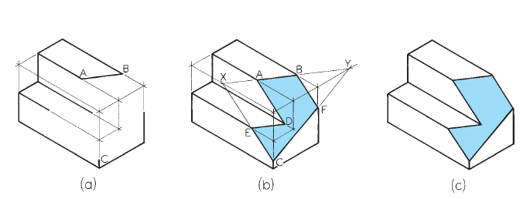
ISOMETRIC SKETCHING
Oblique Surface

Slide 54
ISOMETRIC SKETCHING

Slide 55
ISOMETRIC SKETCHING

Slide 56
ISOMETRIC SKETCHING

Slide 57
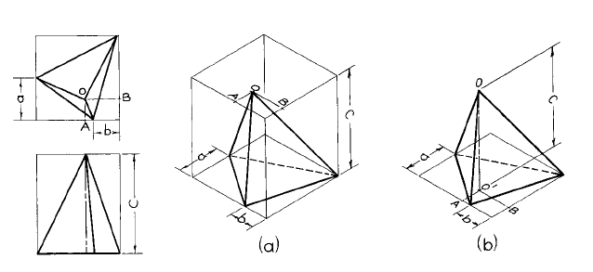
ISOMETRIC SKETCHING

Slide 58
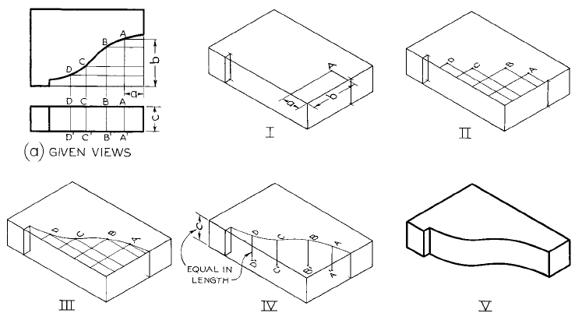
ISOMETRIC SKETCHING
Curve in isometric

Slide 59
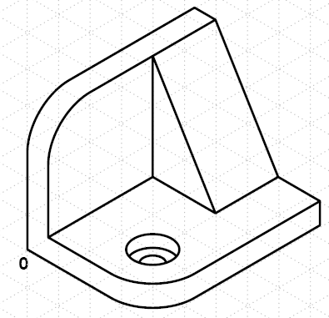
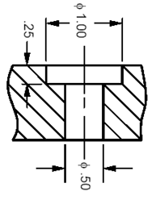
งานเจาะรู
Counter Bore

Slide 60
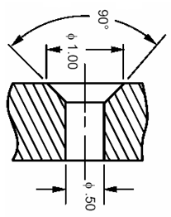
งานเจาะรู
Counter sink
THRU

Slide 61
จบสัปดาห์ที่ 4
อย่าลืมทำการบ้าน
ด้วยตนเองและทบทวนบทเรียนผ่าน e-learning

